Slide 1

Análisis de Datos con Lenguaje R
Clase 7

Slide 2
Datos Georeferenciados

Slide 3
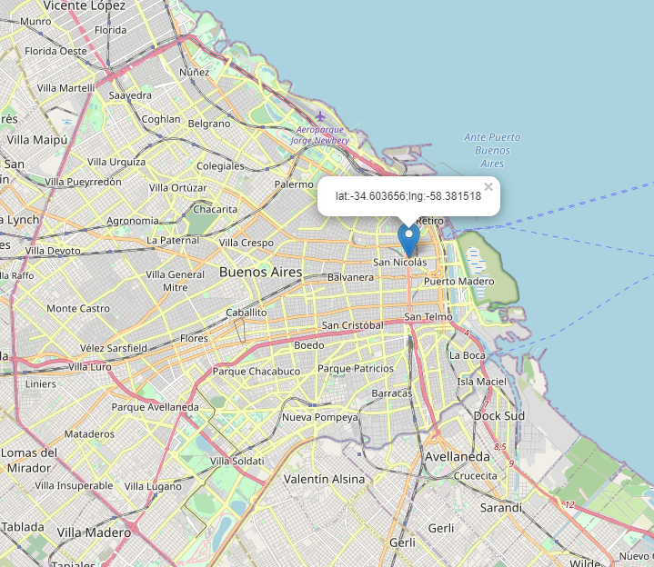
Datos georreferenciados
Llamamos dato georrefeenciado a toda unidad que tiene asociada una referencia geográfica y es relevante o informativa, de tal modo que se puede representar la ubicación, el tamaño y la forma de un objeto en el planeta.

Slide 4
Datos georreferenciados
Tipos de datos espaciales
Puntos
Líneas
Polígonos

Slide 5
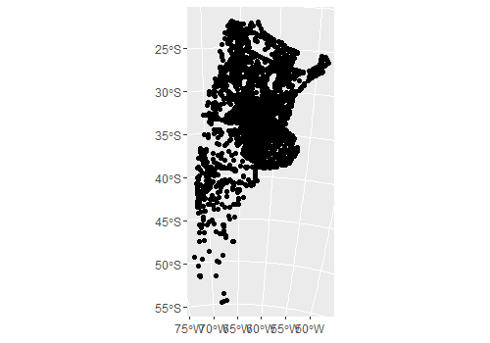
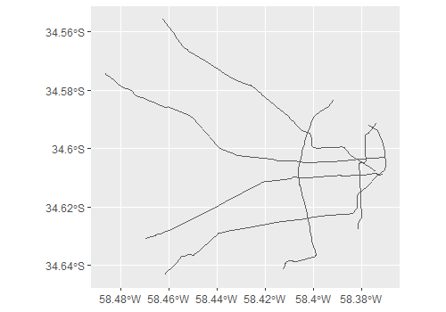
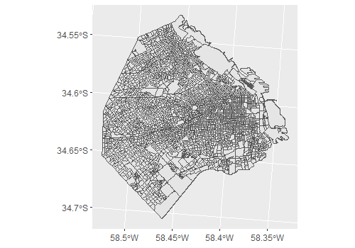
Datos georreferenciados
Tipos de datos espaciales
Puntos
Líneas
Polígonos

Slide 6
Datos georreferenciados
Formatos de archivos más comunes
Shapefile (.shp)
GeoJSON
KML

Slide 7
Datos georreferenciados
Importar datos a R (Librería sf)
> st_read(“Datos.shp")
> st_read("Datos.geojson")
> st_read(“Datos.geojson")
Está función nos devuelve un archivo de clase “sf” “data.frame”

Slide 8
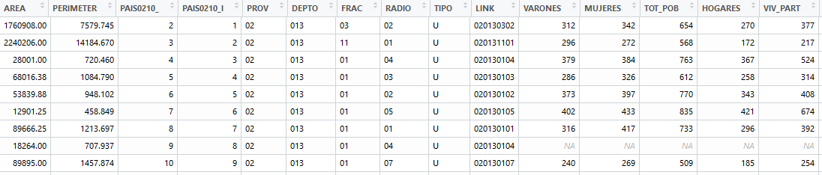
Datos georreferenciados
Datos a trabajar
En esta sección vamos a trabajar con los radios censales que pertenecen a CABA.
El radio censal es una unidad geográfica que agrupa, en promedio 300 viviendas. Se cuenta con información en cada radio censal, como pobación, hogarest, etc.
> st_read(“Datos_CABA.shp")

Slide 9
Datos georreferenciados
Graficar (Librerría ggplot)
> ggplot() + geom_sf(data=Datos_CABA)

Slide 10
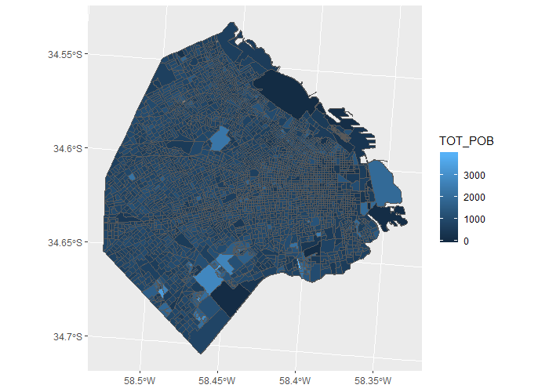
Datos georreferenciados
Graficar (Librerría ggplot)
> ggplot() + geom_sf(data=Datos_CABA, aes(fill=TOT_POB)
Se puede utilizar una variable para representar cada polígono.
En este caso cada radio censal está coloreado por la población que tiene en su interior

Slide 11
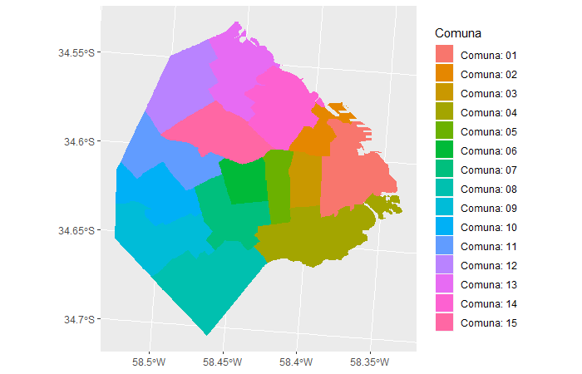
Datos georreferenciados
Graficar (Librerría ggplot)
> ggplot() + geom_sf(data=Datos_CABA, aes(fill=Comuna)
También se puede pintar por una variable de tipo factor.
En este caso se está pintando por las distintas Comunas en CABA

Slide 12
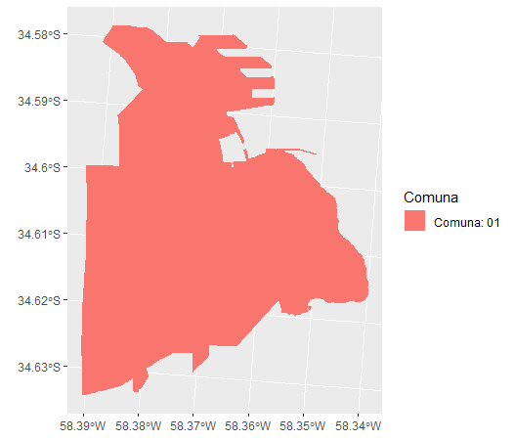
Datos georreferenciados
Filtrar datos espaciales (Librerría ggplot)
> filter(Datos_CABA, Comuna==“Comuna: 01”)

Slide 13
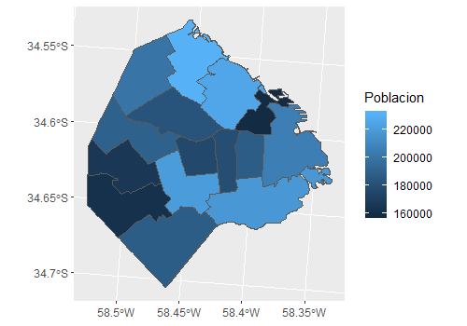
Datos georreferenciados
Agrupar datos espaciales (Librerría ggplot)
> Datos_Comuna<-Datos_CABA%>%
group_by(Comuna)%>%
summarise(Poblacion=sum(TOT_POB,na.rm = TRUE),
Hogares=sum(HOGARES, na.rm = TRUE))
> ggplot() +
geom_sf(data = datos_filtro ,aes(fill=Poblacion))

Slide 14
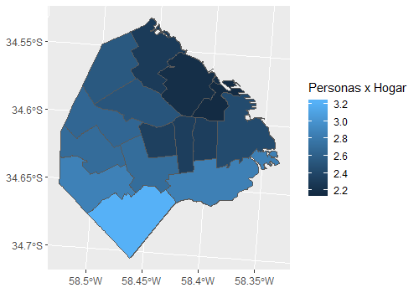
Datos georreferenciados
Crear nuevos campos (Librerría ggplot)
> Datos_Comuna <-Datos_Comuna %>%
mutate(Personas_por_Hogar= Poblacion/Hogares)
> ggplot() +
geom_sf(data = Datos_Comuna, aes(fill=Poblacion/Hogares))+
labs(fill="Personas x Hogar")

Slide 15
Datos georreferenciados
Graficar 2 capas distintas (Librerría ggplot)
R y Ggplot nos permiten poner distintas capas. Al gráfico anterior, vamos a agregarles las ubicaciones de los Hospitales en la Ciudad de Bienos Aires (Estos datos se pueden descargar de https://data.buenosaires.gob.ar/)
> st_read(“Hospitales.shp")

Slide 16
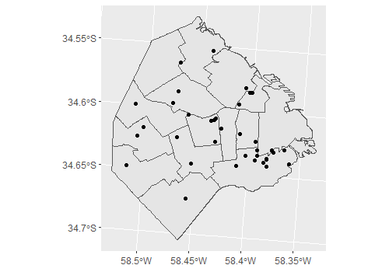
Datos georreferenciados
Graficar 2 capas distintas (Librerría ggplot)
> ggplot() + geom_sf(data =Datos_comuna) + geom_sf(data=Hospitales))

Slide 17
Mapas interactivos

Slide 18
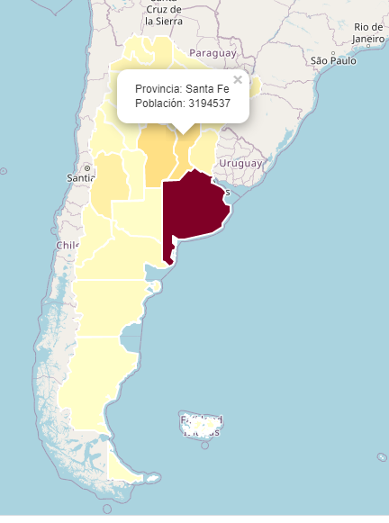
Mapas interactivos
Mapas interactivos (Librería Leaflet)
Esta librería nos permite:
Combinar múltiples capas
Exportar Mapas en formato .html
Agregar tooltips o labels al interactuar con el mapa

Slide 19
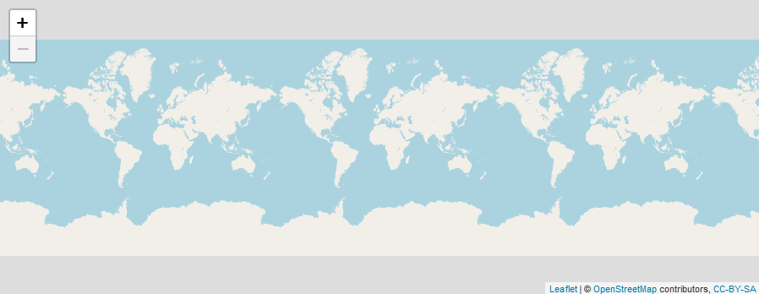
Mapas interactivos
Mapas interactivos (Librería Leaflet)
> leaflet()%>% addTiles()

Slide 20
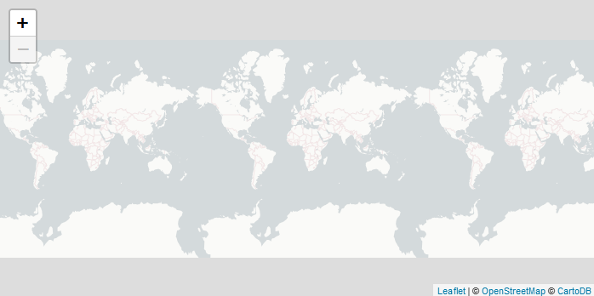
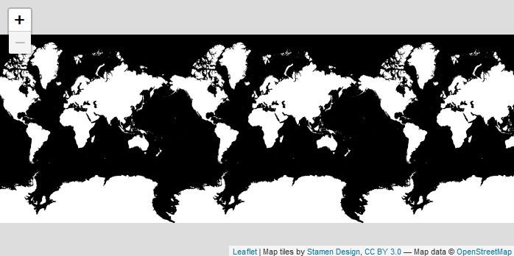
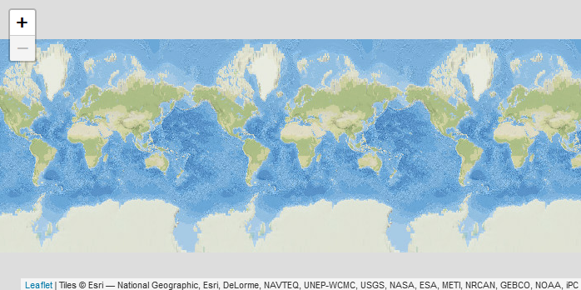
Mapas interactivos
Capas de fondos
> leaflet()%>% addProviderTiles()
Tiene múltiples capas para utilizar de fondos.
(ver todas las disponibles en R: names(providers) )

Slide 21
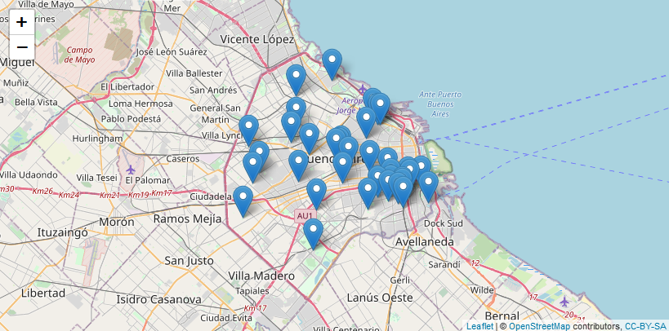
Mapas interactivos
Mapas con puntos
> leaflet()%>% addTiles()%>%addMarkers(data=Hospitales)

Slide 22
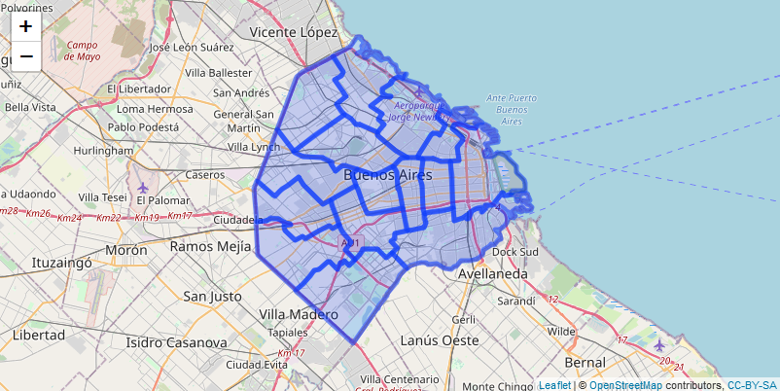
Mapas interactivos
Mapas con Polígonos
> leaflet()%>% addTiles()%>%addPolygons(data=Dactos_comuna)

Slide 23
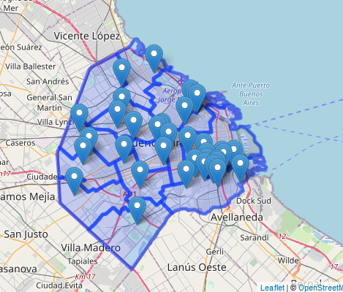
Mapas interactivos
Mapas con Polígonos
> leaflet()%>%
addTiles()%>%
addMarkers(data= Hospitales)
addPolygons(data=Dactos_comuna)

Slide 24
Análisis de Redes Sociales con Georeferenciación

Slide 25
Análisis de Redes Sociales con Georeferenciación
Extraer Tweets por ubicación (Librerría rtweet)
> search_tweets(q = "cuarentena",
geocode = "-34.603722,-58.381592,20mi",
include_rts = FALSE,
n = 100000)

Slide 26
Análisis de Redes Sociales con Georeferenciación
Extraer Tweets por ubicación (Librerría rtweet)
> search_tweets(q = "cuarentena",
geocode = "-34.603722,-58.381592,20mi",
include_rts = FALSE,
n = 100000)
Tópico

Slide 27
Análisis de Redes Sociales con Georeferenciación
Extraer Tweets por ubicación (Librerría rtweet)
> search_tweets(q = "cuarentena",
geocode = "-34.603722,-58.381592,20mi",
include_rts = FALSE,
n = 100000)
Ubicación (Centroide + Radio)

Slide 28
Análisis de Redes Sociales con Georeferenciación
Extraer Tweets por ubicación (Librerría rtweet)
> search_tweets(q = "cuarentena",
geocode = "-34.603722,-58.381592,20mi",
include_rts = FALSE,
n = 100000)
Tener en cuenta Rtweets

Slide 29
Análisis de Redes Sociales con Georeferenciación
Extraer Tweets por ubicación (Librerría rtweet)
> search_tweets(q = "cuarentena",
geocode = "-34.603722,-58.381592,20mi",
include_rts = FALSE,
n = 100000)
Máximo de Tweets por traer

Slide 30
Análisis de Redes Sociales con Georeferenciación
Extraer Tweets por ubicación (Librerría rtweet)
> search_tweets(q = "cuarentena",
geocode = "-34.603722,-58.381592,20mi",
include_rts = FALSE,
n = 100000)
Está función genera un data frame con información de los Tweets con ese tópico, y en algunos casos se obtiene una ubicación exacta de ellos

Slide 31
Datos abiertos
Algunas páginas para descargar datos libres oficiales
2
4
Portal de datos abiertos del GCBA
Instituto Geográfico Nacional
1
3
https://data.buenosaires.gob.ar/
Portal de datos abiertos del Argentina
https://www.ign.gob.ar/
Portal de datos abiertos del GBA
https://datos.gob.ar/
https://www.gba.gob.ar/datosabiertos

Slide 32
¿Preguntas?

Slide 33
¡Muchas gracias!
¡Sigamos trabajando!

